Slide 1

Gaussian Proesses
SPEAKER:Pengjun Zhu
2016-08

Slide 2

核
高斯回归
高斯分类
http://cins.swpu.edu.cn

Slide 3
6.4.1 重新审视线性回归
从贝叶斯线性回归自然的引出高斯过程
6.4.2 用⾼斯过程(GP)来做回归
6.4.3 学习超参数
6.4.4 ⾃动相关性确定
6.4.5 用⾼斯过程(GP)做分类
6.4.6 Laplace approxmation
用于解决6.4.5节式6.76的积分问题
6.4.7 与神经⽹络的联系
http://cins.swpu.edu.cn

Slide 4
6.4.1
从贝叶斯线性回归自然的引出高斯过程，前面提到的线性回归的形式：
贝叶斯方法为参数w加了一个高斯分布：
方程是线性的并且参数是高斯分布，所以导致y(x)的分布也是高斯的。
注意，由6.50的假设可以看出E(w) = 0
http://cins.swpu.edu.cn

Slide 5

我们定义向量：y
y就是个多元的高斯分布。它的每一维y(xn)都是个高斯分布
y可以表示为
是由基函数组成的设计矩阵
这就是高斯过程的由来！
http://cins.swpu.edu.cn

Slide 6
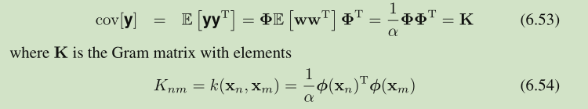

高斯过程可以由均值和协方差矩阵完全决定：
因此 Gaussian process 将由 的 covariance 完全确定
矩阵K的元素 都是核函数的形式。
随机向量对应的随机变量方差的数字特征应该是协方差：
http://cins.swpu.edu.cn

Slide 7

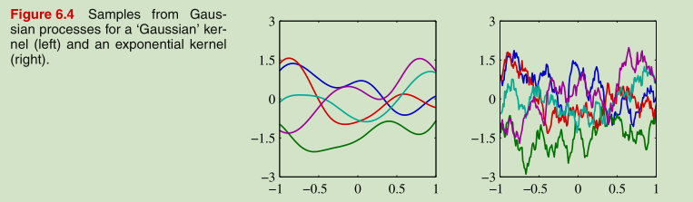
事实上可以再简化一下只考虑两个随机变量，因为如果知道任意两个xn、xm对应的随机变量 的 covariance,就可以知道任意的 的 covariance。
我们用 kernel函数来确定 的 covariance
选取什么样核函数呢？下面的图是对采用高斯核和指数核的高斯过程的取样，一共取了5条，可以看到两者的区别：
http://cins.swpu.edu.cn

Slide 8
6.4.2 用高斯过程做回归
接下来把GP模型应⽤于回归问题，我们需要考虑观测⽬标值的噪声，形式
tn是观测到的目标值，它包含高斯噪声
yn是实际值
对于每一个observation，认为noise是Gaussian分布,则真正观察值tn的分布为：
β 是⼀个超 参数,表⽰噪声的精度。
http://cins.swpu.edu.cn

Slide 9

假设当前有 N 个 observations，则相应的分布是多维的 Gaussian
根据⾼斯过程的定义，边缘概率分布 p(y) 是⼀个⾼斯分布，均值为零，协⽅差由 Gram 矩阵 K 定义(由6.53和6.54得),即
为了找到以输⼊值 x 1 ,...,x N 为条件的联合概率分布 p(t) ，我们需要对 y 积分，对比公式（2.115），我们得到
其中协⽅差矩阵 C的元素为
http://cins.swpu.edu.cn

Slide 10
两个随机的⾼斯分布（即与 y(x) 相关的⾼斯分布和与 ϵ 相关的⾼斯分布）是独⽴的，它们的均值和协⽅差可以简单地相加。
确定使用什么核函数
对于⾼斯过程回归，核函数通用形式：
这个核函数用了高斯核，线性核，以及常数的线性组合，这样做是为了更灵活。 是四个超参数。
http://cins.swpu.edu.cn

Slide 11
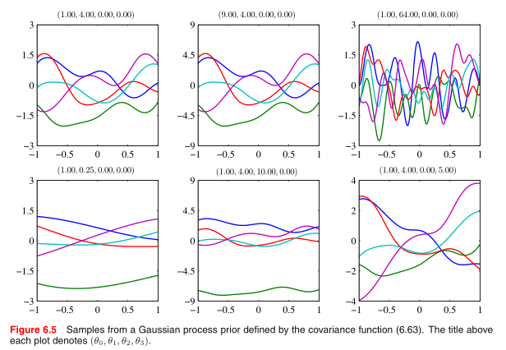
图6.5表示不同的超参数 对高斯过程的影响
http://cins.swpu.edu.cn

Slide 12




解决了使用什么核函数的问题，再回来，通过前面的结论，
不难得出(由6.61)
由2.3.1节，我们可以分解协方差矩阵如下：
这里k和c比较好理解， 协⽅差矩阵，
我们最终目标是求出 (P308图下方)，由于这两个都是高斯分布，用第二章条件高斯分布的公式套一下，其中均值是 0
http://cins.swpu.edu.cn

Slide 13
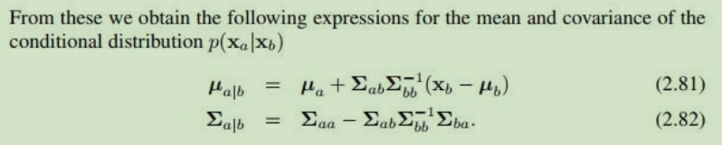

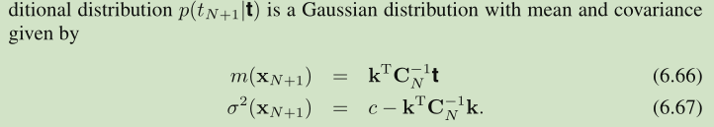

就会得出 的均值和方差
可以看出均值和方差都是 的函数，我们做预测时用均值就行了
http://cins.swpu.edu.cn

Slide 14
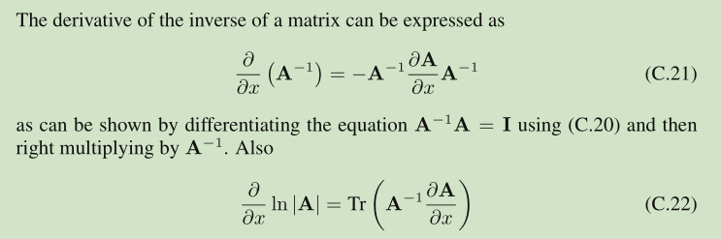
6.4.3 学习超参数
高斯回归最后一个问题就是高斯过程是由它的协方差矩阵完全决定，我们如何学习矩阵里的超参数呢？这包括我们刚刚提到的以及噪音里的参数。核函数里面的参数
学习超参数的⽅法基于计算似然函数 p(t|θ) ，其中θ表⽰⾼斯过程模型的超参数。利用最⼤化似然函数的⽅法进⾏θ的点估计：
根据C.21和C.22对6.69进行处理
http://cins.swpu.edu.cn

Slide 15

求最优解时可用共轭梯度等法，梯度：
到这里，用高斯过程做回归就结束了
注意：lnp(t|θ)通常是一个凸函数，因此它有多个极大值点。令6.70等于0，就可以求出参数θ的值
http://cins.swpu.edu.cn

Slide 16

6.4.4 自动相关性确定
Automatic relevance determination 简称ARD
在6.4.3节，我们看到通过为每个输⼊变量整合⼀个单独的参数，我们看到最⼤似然⽅法如何被⽤于确定⾼斯过程中的长度缩放参数的值。
通过最⼤似然⽅法进⾏的参数最优化，能够将不同输⼊的相对重要性从数据中推断出来，这就是高斯过程ARD的一个例子。
对于二维输入空间x = (x1,x2),有⼀个下⾯形式的核函数
下面举例说明，取不同的参数ηi,对输入的敏感性的影响
http://cins.swpu.edu.cn

Slide 17
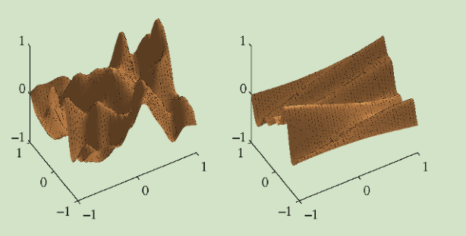

左图对应η1 = η2 = 1， 右图对应η1 = 1，η2 = 0，其核函数为6.71
随着特定的ηi的减⼩，函数逐渐对对应的输⼊变量 x i 不敏感。
把ARD框架整合到指数--二次型核函数(6.63)里面，形式如下
D是输入空间维度
http://cins.swpu.edu.cn

Slide 18
谢谢！

Slide 19


6.4.5 用高斯过程做分类
有了做回归的基础，再看下如何做分类
类似逻辑回归，加个sigmoid函数(公式4.59)就能做分类了
a(x)
非线性激活函数σ(a)
y = σ(a)
高斯过程函数
非高斯过程
目标变量为
t = { 0 , 1}
输入
输出
http://cins.swpu.edu.cn

Slide 20
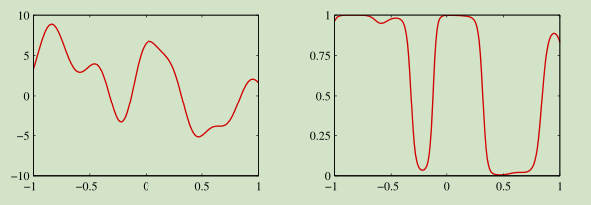
左图给出了在函数a(x)上定义了一个高斯过程先验的样本
右图给出了使用logistic sigmoid函数对这个样本进行进行变换得到的结果
http://cins.swpu.edu.cn

Slide 21


这里以二分类为例：
a(x)的先验分布
为此，我们引入向量 aN+1 的⾼斯过程先验，其形式为
与回归的情形不同，协⽅差矩阵不再包含噪声项，因为我们假设所有的训练数据点都被正确标记。
但是，由于数值计算的原因，我们引⼊⼀个由参数v控制的类似噪声的项,它确保了协⽅差矩阵是正定的，因此协⽅差矩阵 C N+1 的元素为
http://cins.swpu.edu.cn

Slide 22
对于二分类的问题，我们最后要得到：
但是这个积分不容易求的， 是伯努利分布， 是高斯分布,不是共轭的。
求该积分一共有三种方法：
法一：用MCMC(马尔科夫链蒙特卡洛)，
法二：用变分的方法。
法三：Laplace approximation.
http://cins.swpu.edu.cn

Slide 23
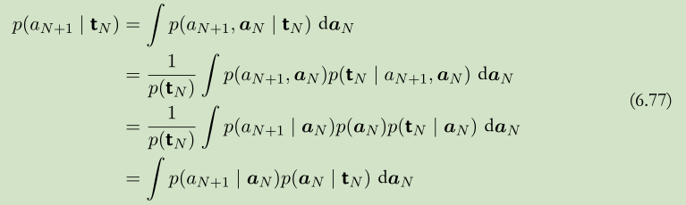
6.4.6 拉普拉斯近似
为了计算预测分布（6.76），我们寻找 a N+1 的后验概率分布的⾼斯近似。使⽤贝叶斯定理，后验概率分布为
这里用到了贝斯公式 和
P(A/B)=P(B/A)*P(A)/P(B)
关键问题是如何求 ，由6.66和6.67得出条件概率分布，结果为
http://cins.swpu.edu.cn

Slide 24

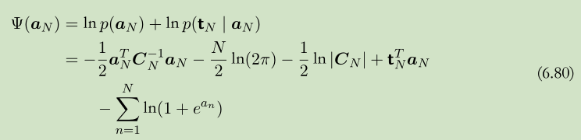
通过找到后验概率分布 p(a N | t N ) 的拉普拉斯近似，然后使⽤两个⾼斯分布卷积的标准结果，我们就可以计算公式（6.77）中的积分.
先验概率 p(a N ) 由⼀个零均值⾼斯过程给出，协⽅差矩阵为 C N ，数据项（假设数据点之间具有独⽴性）为
我们然后通过对 p(a N | t N ) 的对数进⾏泰勒展开，就可以得到拉普拉斯近似。忽略掉⼀些具有可加性的常数，这个概率的对数为
http://cins.swpu.edu.cn

Slide 25
6.4.7 与神经网络的联系
当隐藏单元M足够大时，神经网络的可以以任意的精度近似表示给定的函数。
在最⼤似然的框架中，隐含单元的数量需要有⼀定的限制（根据训练集的规模确定限制的程度），来避免过拟合现象。
在贝叶斯神经⽹络中。已经证明，在极限 M → ∞ 的情况下，对于 w 的⼀⼤类先验分布，神经⽹络产⽣的函数的分布将会趋于⾼斯过程。
然⽽，应该注意，在这种极限情况下，神经⽹络的输出变量会变为相互独⽴。
神经⽹络的优势之⼀是输出之间共享隐含单元，因此它们可以互相“借统计优势”，即与每个隐含结点关联的权值被所有的输出变量影响，⽽不是只被它们中的某⼀个影响。这个性质在极限状态下的⾼斯过程中丢失了
http://cins.swpu.edu.cn

Slide 26
谢谢！

Slide 27
定理：若X~N(u,v^2),Y~N(m,n^2)，则aX+bY~N(au+bm,(av)^2+(bn)^2).其中u,m分别是X,Y的方差，v,n分别是X,Y的标准差，而v^2，n^2分别是X,Y的方差，a,b是两个任意常数。

